Slide 1


Nutricalc INC
NUTRICALC
Ser saudável é para todos

Slide 2
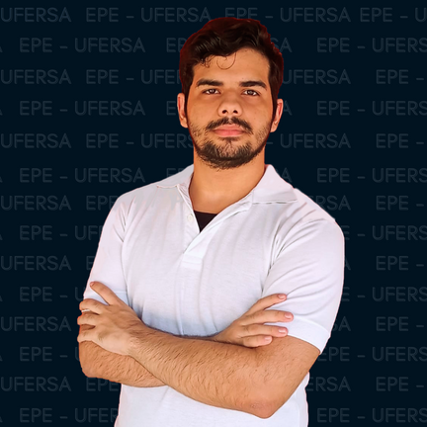
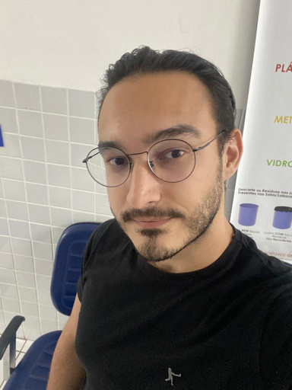
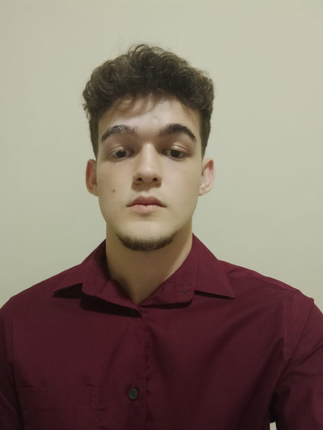
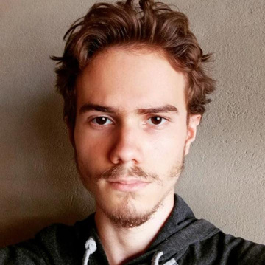
Nossa equipe
Anderson Carlos da Silva Morais
Raimundo Andrade de Lima Neto
21 anos
João Pedro Fernandes de Aquino
23 anos
Lucas Alexandre Alves de Oliveira
Formando em Interdisciplinar
em Ciência e Tecnologia
20 anos
Formado em Interdisciplinar
em Ciência e Tecnologia
18 anos
Formando em Interdisciplinar
em Ciência e Tecnologia
graduando Ciência da Computação
Interesse em Ciências de Dados
e Modelagem e simulação
Interesse em desenvolvimento de software
Interesse em Análise de Dados
e Machine Learning
Interesse em Ciências de Dados
andersoncarlos799@gmail.com
andradeneto1999@hotmail.com
joao-pedro032011@hotmail.com
lucasparaoif@gmail.com

Slide 3

Nutricalc INC
Problemas de saúde* relacionados ao consumo inadequado de alimentos. | Acompanhamento nutricional preventivo.
Informações nutricionais pouco usadas para maioria da população. | Ferramenta capaz de se adequar ao ritmo acelerado do cotidiano e do dia a dia.
Problemas e Soluções

Slide 4

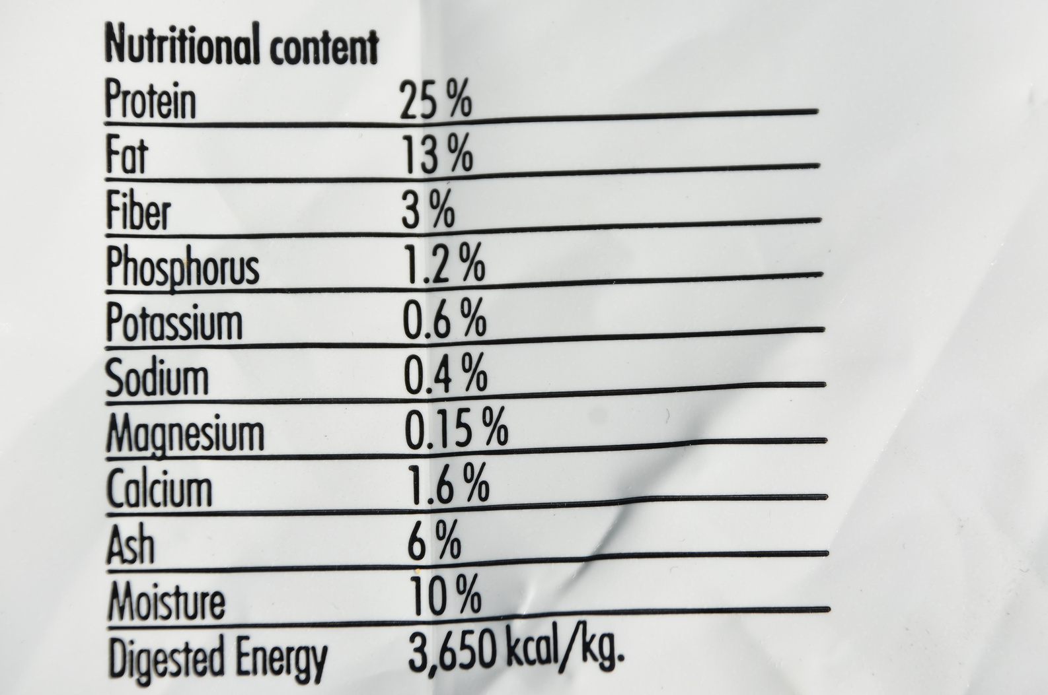
Nutricalc INC
Problemas de saúde* relacionados ao consumo inadequado de alimentos.
Informações nutricionais pouco usadas para maioria da população.
QUAIS PROBLEMAS DE SAÚDE?
Má Nutrição:
Solução: Adoção de uma forma de controle balanceado,.
Obesidade:
Solução: Controle das porções e incorporação de atividade física regular.
Doenças Cardiovasculares:
Solução: Optar por gorduras saudáveis.
Diabetes Tipo 2:
Solução: Redução do consumo de açúcares adicionados.
Intolerâncias Alimentares:
Solução: Identificação e exclusão de alimentos problemáticos, com a orientação de um profissional de saúde.
Problemas Gastrointestinais:
Solução: Adoção de uma dieta leve e balanceada, rica em fibras

Slide 5
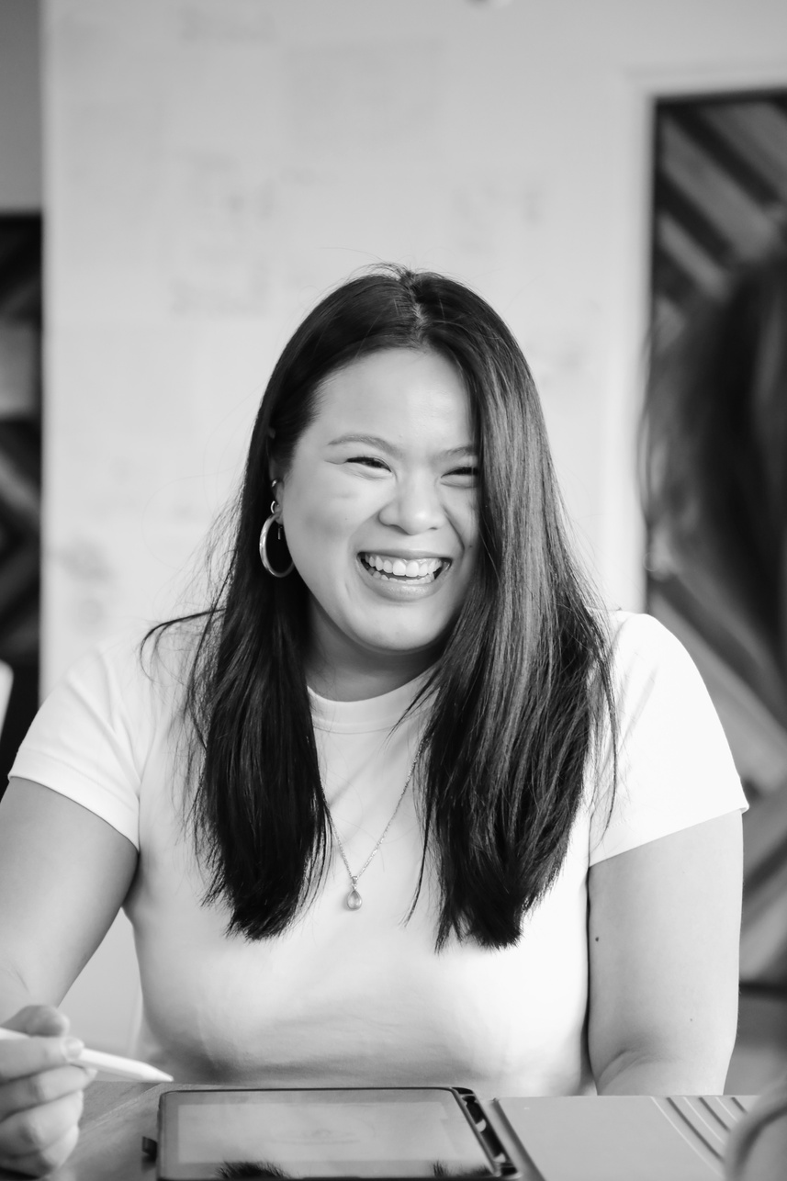
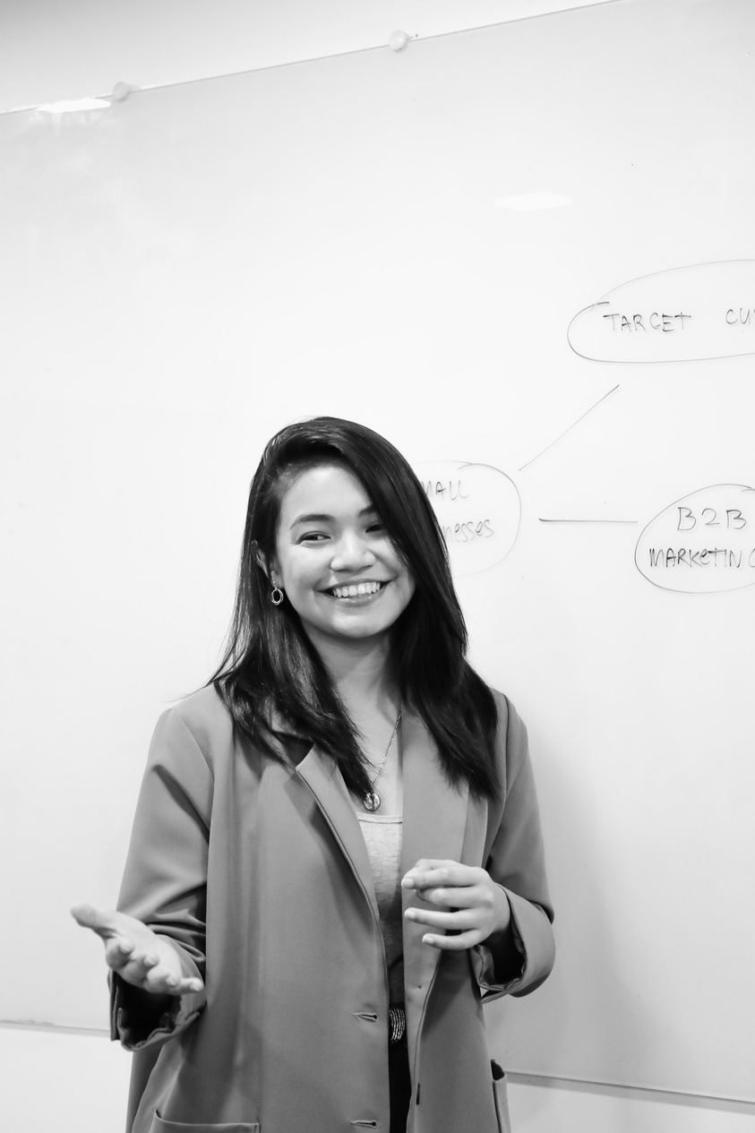
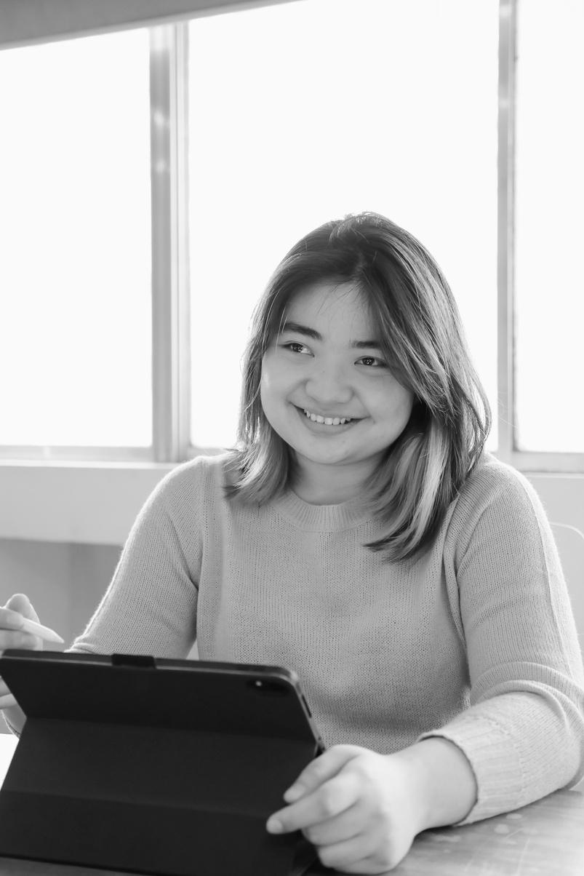
Nutricalc INC
“Tornar possível uma vida mais saudável com uso da tecnologia”.
Público-alvo
DiFERENCIAL
PESSOAS ACIMA DO PESO
possuem dificuldade em seguir o planegamento
ADOÇÃO DE TECNOLOGIAS QUE TORNAM A FERRAMENTA VIÁVEL
PESSOAS COM DIFICULDADES DE ACOMPANHAMENTO
Nos destacamos ao proporcionar aos usuários uma abordagem mais eficiente para o monitoramento das refeições. Utilizando aplicações de visão computacional, oferecemos uma solução prática para extrair informações de tabelas alimentares e identificar automaticamente refeições e alimentos.
Uma experiência mais conveniente e simplificada para o usuário, eliminando a necessidade de dedicar longos períodos ao controle manual das refeições.
Pessoal com conhecimento nutricional que necessitam de uma ferramenta prática no dia a dia.
OBESOS
Obesos possuem uma dificuldade em seguir o planegamento

Slide 6
Nutricalc INC
F (FORÇAS) | O (OPORTUNIDADES) | F (FRAQUEZAS) | A (AMEAÇAS)
Recursos para aumentar a praticidade da ferramenta mediante as concorrentes. Equipe de desenvolvimento. | Popularização de softwares de bem estar. Aumento da preocupação com a saúde. | Dificuldade na implementação dos recursos. Equipe de desenvolvimento pequena. | Concorrentes reorganizarem suas ferramentas. Baixa engajamento por ter muitos concorrentes.

Slide 7
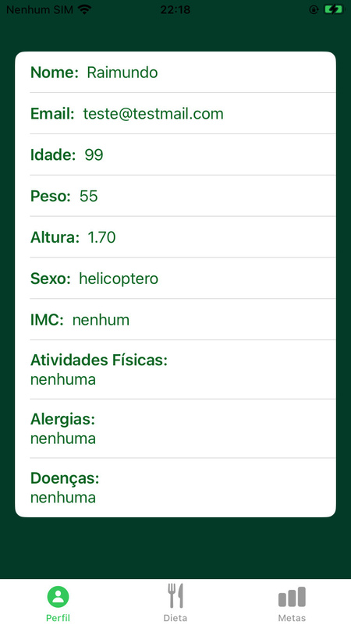
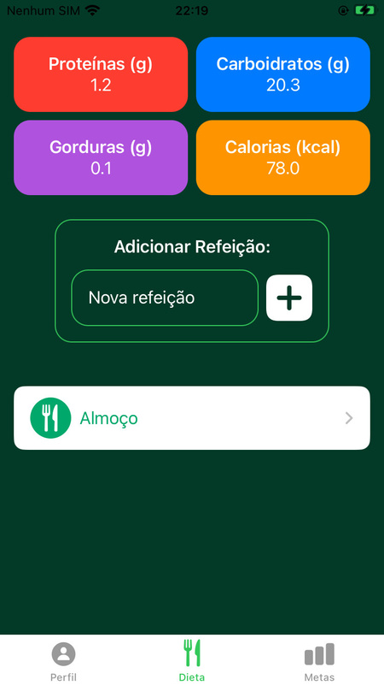
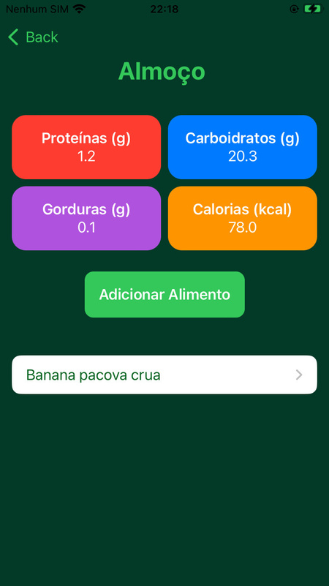
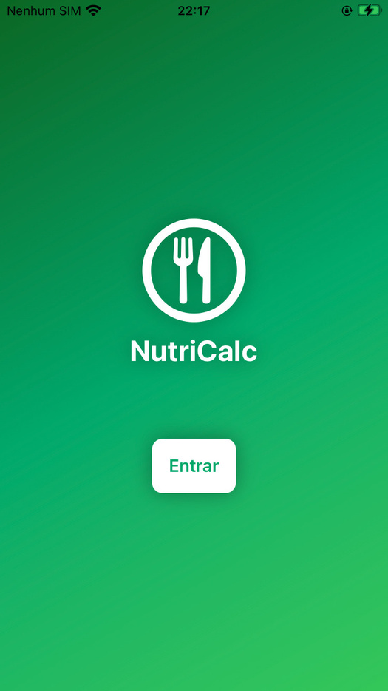
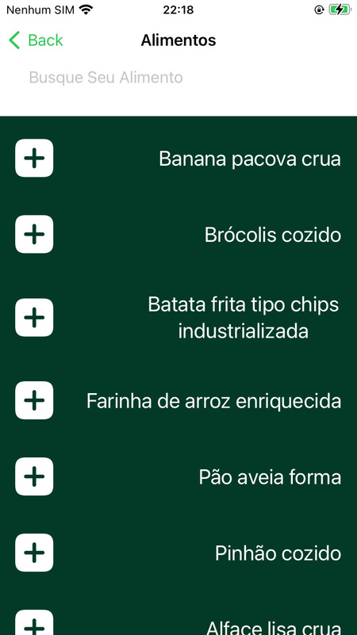
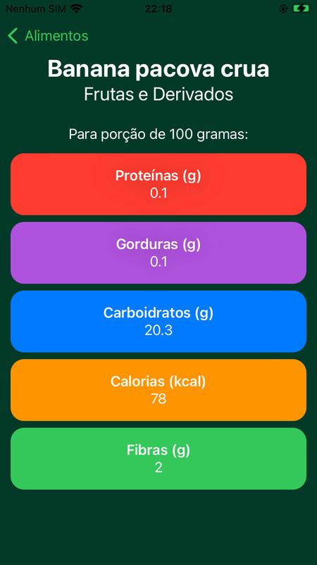
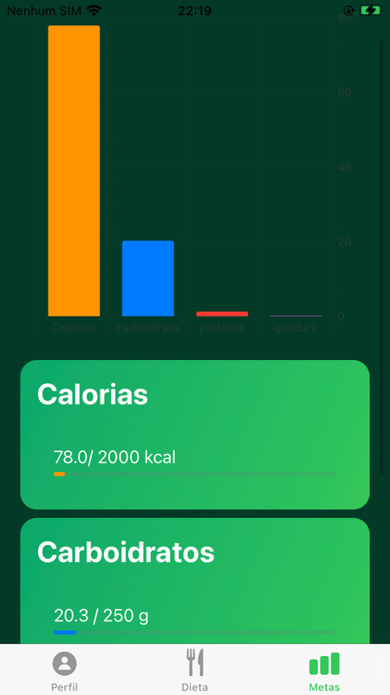
Nutricalc INC
Telas e interfaces

Slide 8


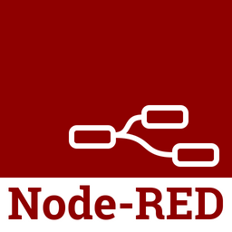
Nutricalc INC
Tecnologias Usadas
SWIFTUI
CLOUDANT
NODE RED

Slide 9

Obrigado pela atenção!

